Slide 1
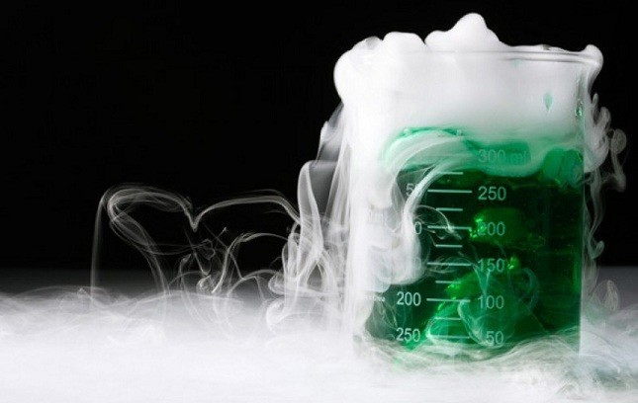
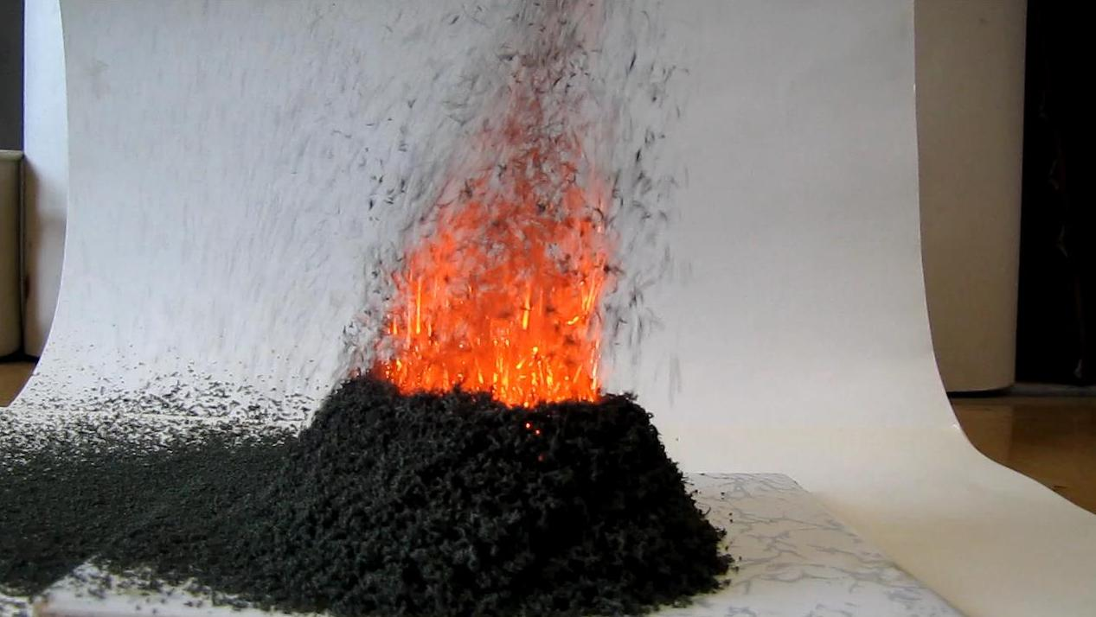
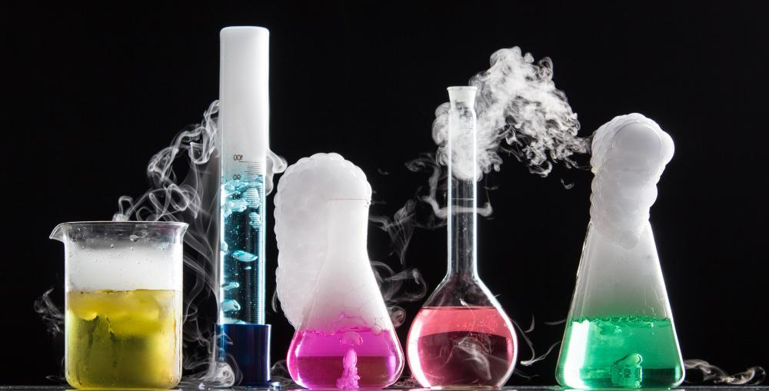
«Классификация химических реакций»

Slide 2
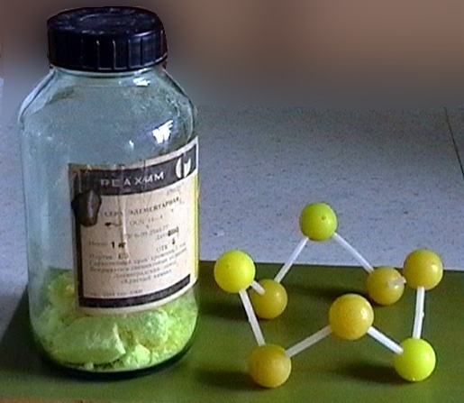
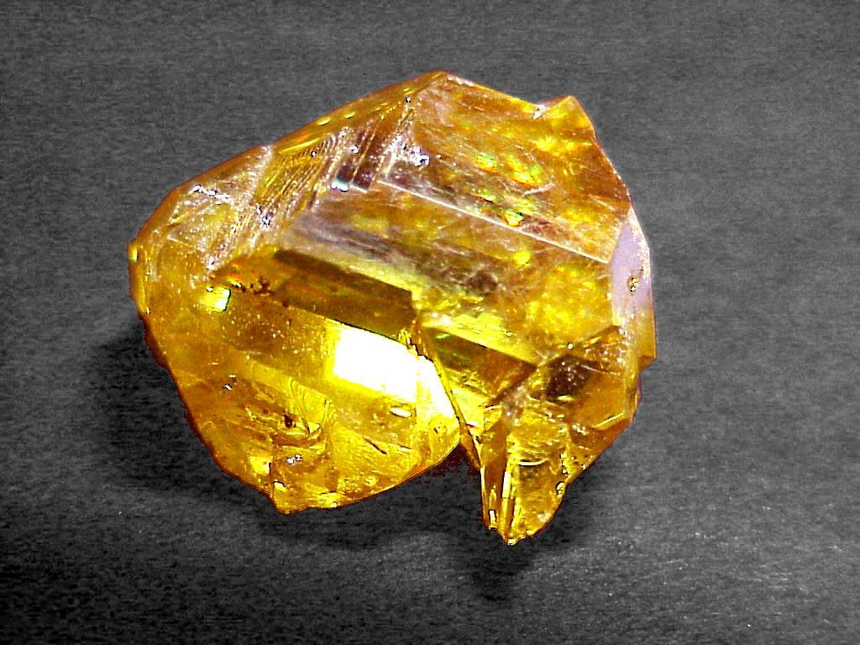
Прослушав загадки, написать уравнения реакций:
1. Сера, сера, сера - "эс"
32 - атомный вес,
Сера в воздухе горит,
Получается оксид,
А оксид плюс вода -
Получилась кислота.

Slide 3
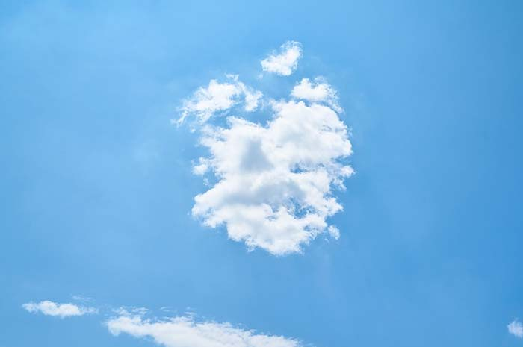
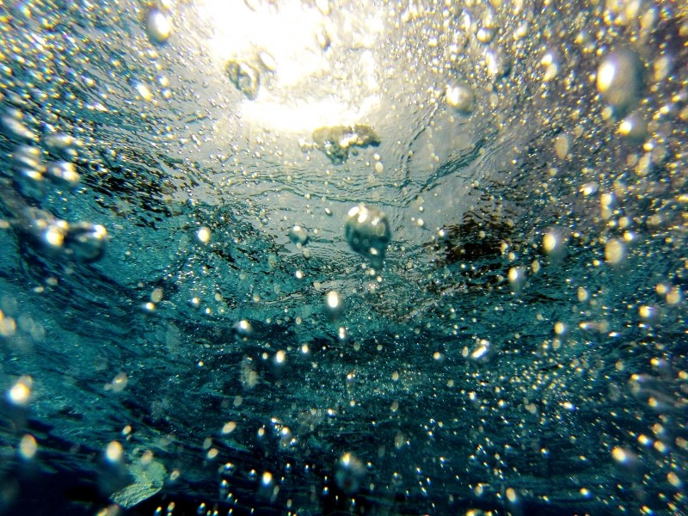
2. Эта красавица всем вам знакома,
С ней вы встречаетесь в школе и дома
Бесцветна, чиста почти, но ток электрический включи
И разлагается она на два известных вещества.

Slide 4
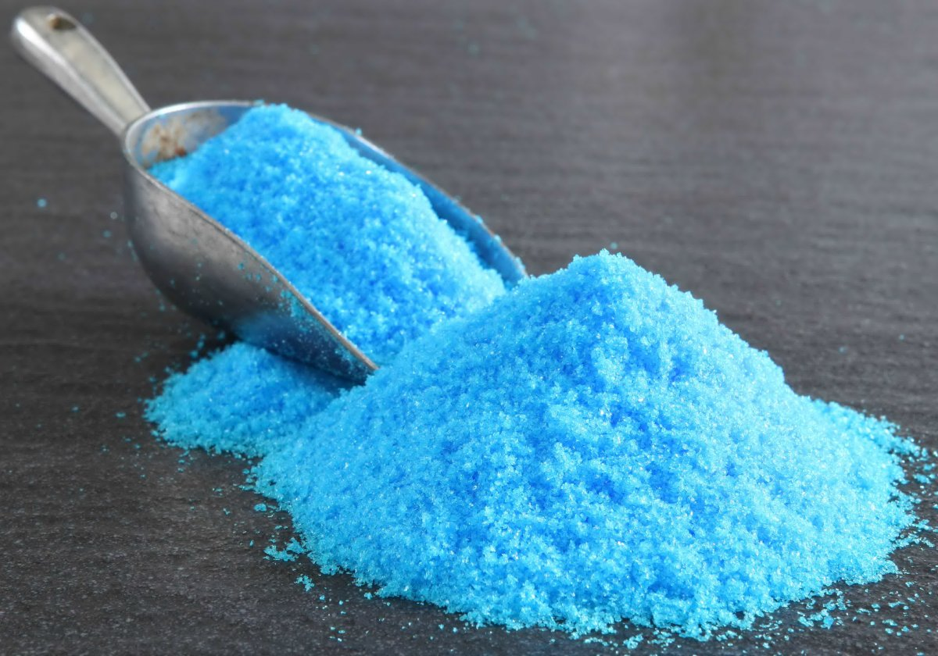
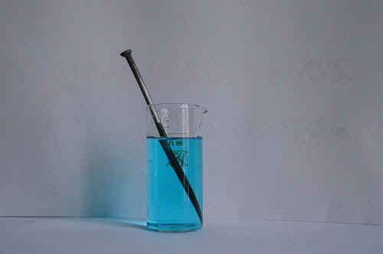
3. Я известна с давних пор
И имею спрос,
Опусти меня в раствор в ...
Изменить хочу я соль:
Ну- ка, выйди соизволь,
Стал другим раствор,
Вытесняю элемент, не вступая в спор
На меня, взглянув, ответь:
"Начинаю я ржаветь?"

Slide 5
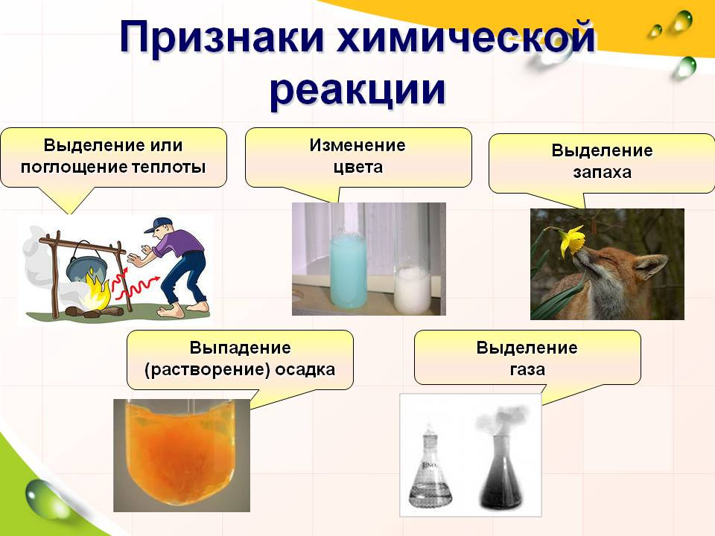
Химическая реакция (или химическое явление) - это процесс, в результате которого из одних веществ образуются другие вещества, отличающиеся от исходных по составу или строению, а следовательно, и по свойствам.

Slide 6
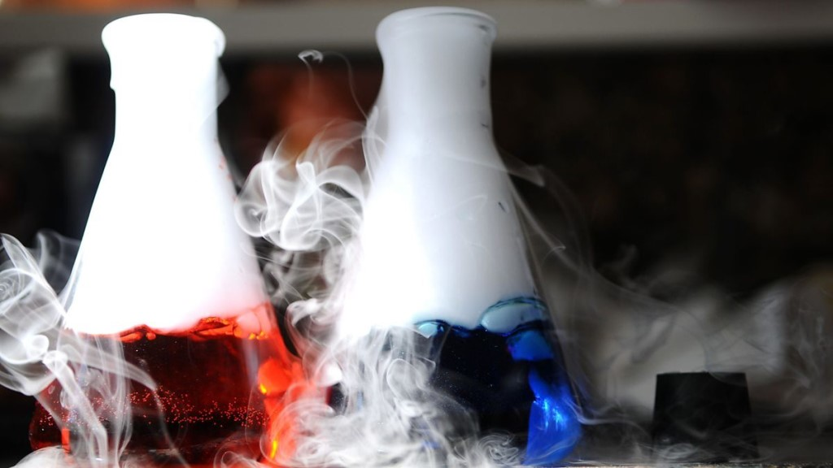
Значение закона сохранения массы и энергии для составления химических уравнений:
а) Вспомните, как формулируется закон сохранения массы. Кто его автор?
б) Вспомните формулировку закона сохранения энергии. Кто его автор?
в) Связь закона сохранения массы и энергии. Как это выражается уравнением?
Признаки и условия протекания химических реакций

Slide 7
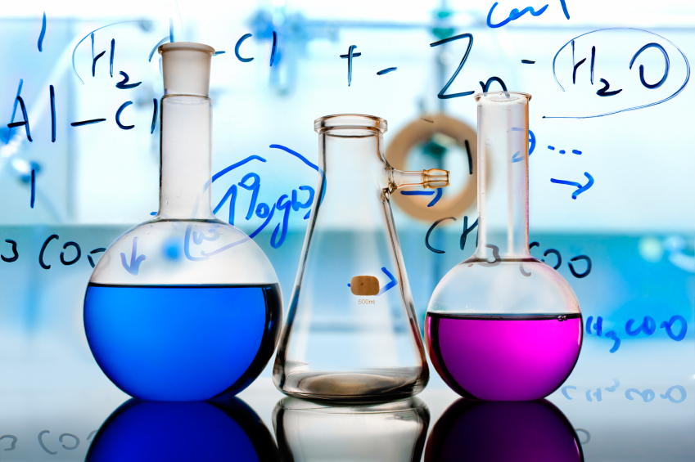
Классификация химических реакций:
а) Вспомните, какие типы реакций вы знаете?
б) Что лежит в основе таких классификаций?

Slide 8
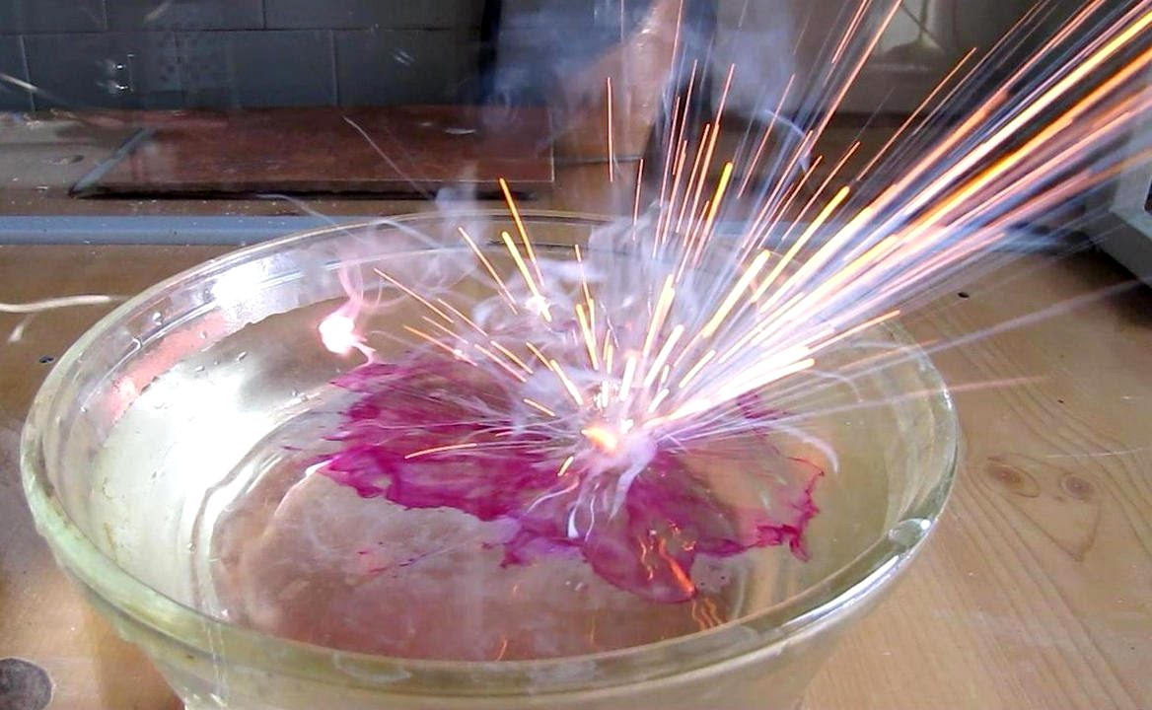
"Классификация химических реакций"
По числу и составу исходных веществ и продуктов реакции
По тепловому эффекту
По признаку обратимости
По признаку изменения степеней окисления
По признаку однородности реакционной системы
По наличию катализатора

Slide 9
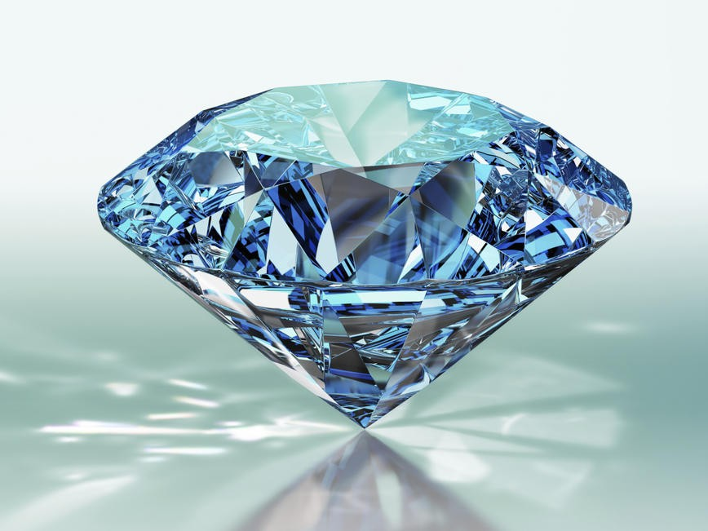
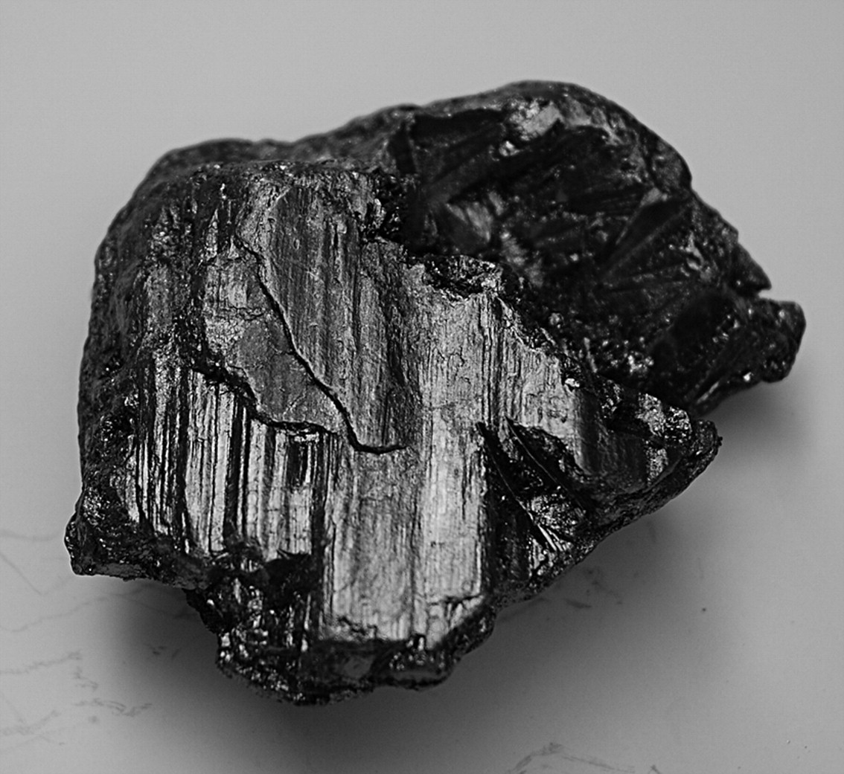
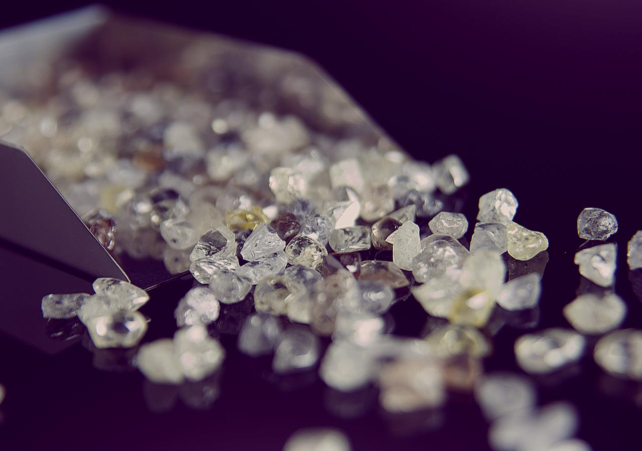
1.)По числу и составу исходных веществ и продуктов реакции:
Реакции, идущие без изменения состава веществ .
С _{(графит)} С _{(алмаз)}
3О_{2 (кислород)} 2О_{3 (озон)}
Sn _{(белое олово)} Sn _{(серое олово)}

Slide 10
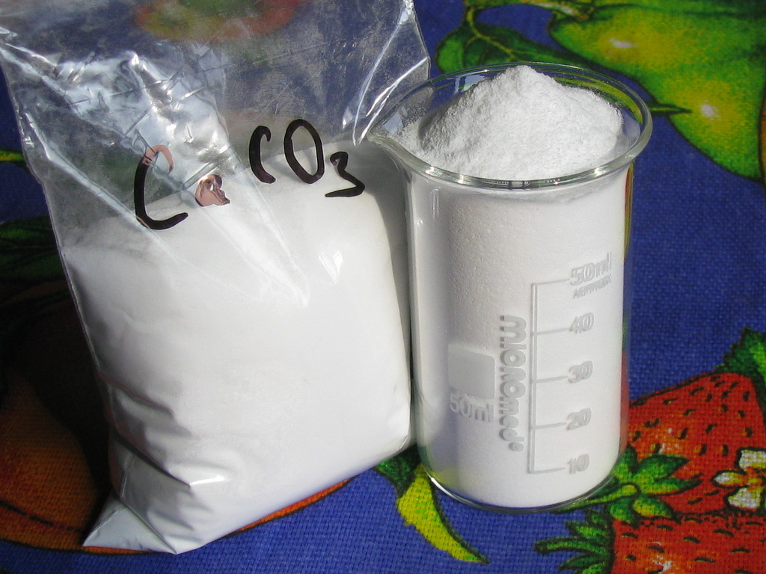
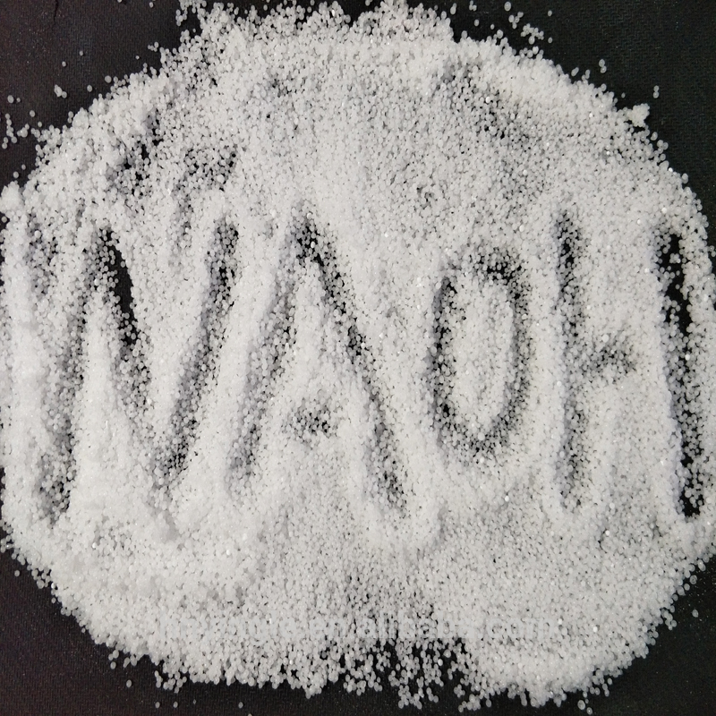
1.Реакции соединения SO₃ + H₂O = H₂SO₄
2.Реакции разложения 2KNO₃ -^{t} 2KNO₂ + O₂
3.Реакции замещения 2Na + 2H₂O = 2NaOH + H₂
4.Реакции обмена NaOH + HNO₃ = NaNO₃ + H₂O
5.Из нескольких веществ образуется одно новое вещество S + O₂ = SO₂
6.Из одного вещества образуется несколько новых веществ CaCO₃=CaO+CO₂
7.Два сложных вещества обмениваются своими составными частями NaOH + HCl = NaCl + H₂O

Slide 11
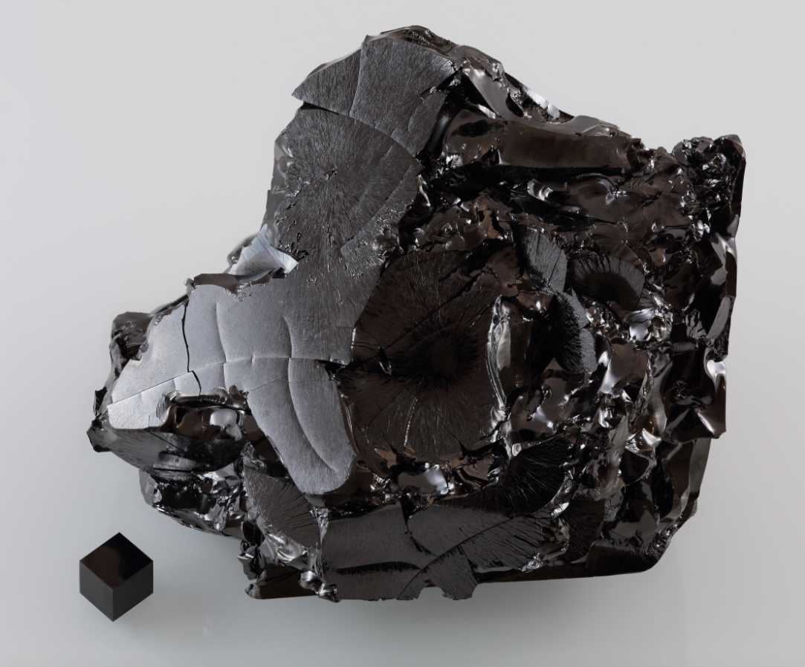
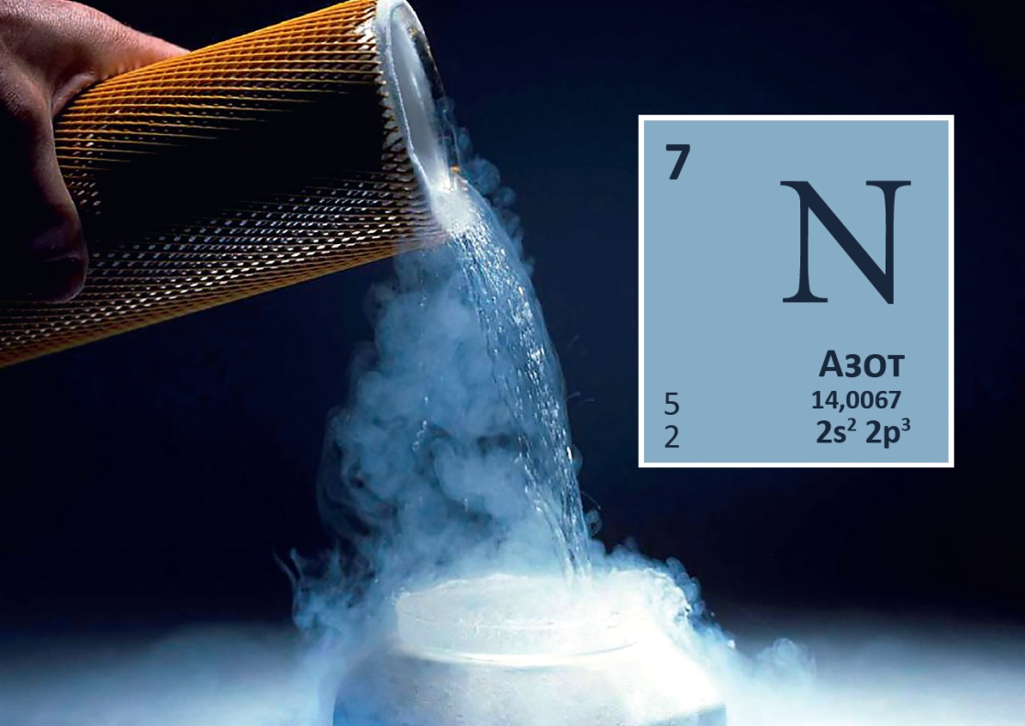
2. По тепловому эффекту:
а) Экзотермические реакции - протекают с выделением теплоты
С + O₂ = СO₂ + Q
б) Эндотермические реакции -протекают с поглощением теплоты
N₂ + O₂ = 2NO - Q
СаСО₃ -^{t} CaO + CO₂ - Q

Slide 12
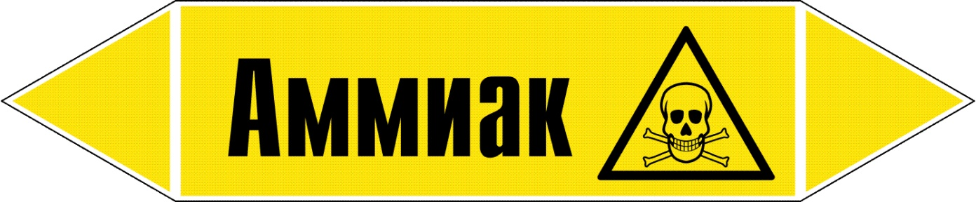
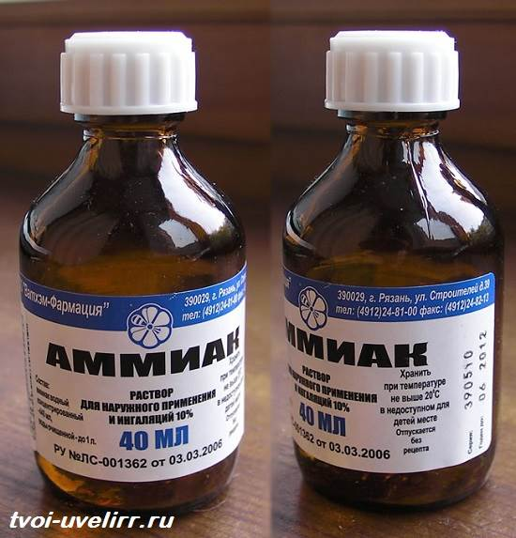
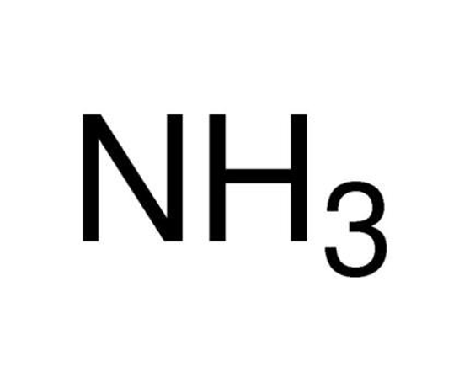
3. По признаку обратимости:
а) Обратимые реакции - протекают одновременно в двух противоположных направлениях
3H₂ + N₂ ⇆ 2NH₃

Slide 13
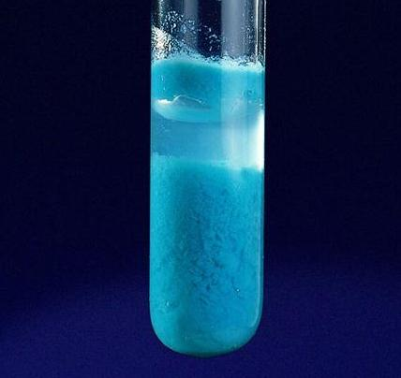
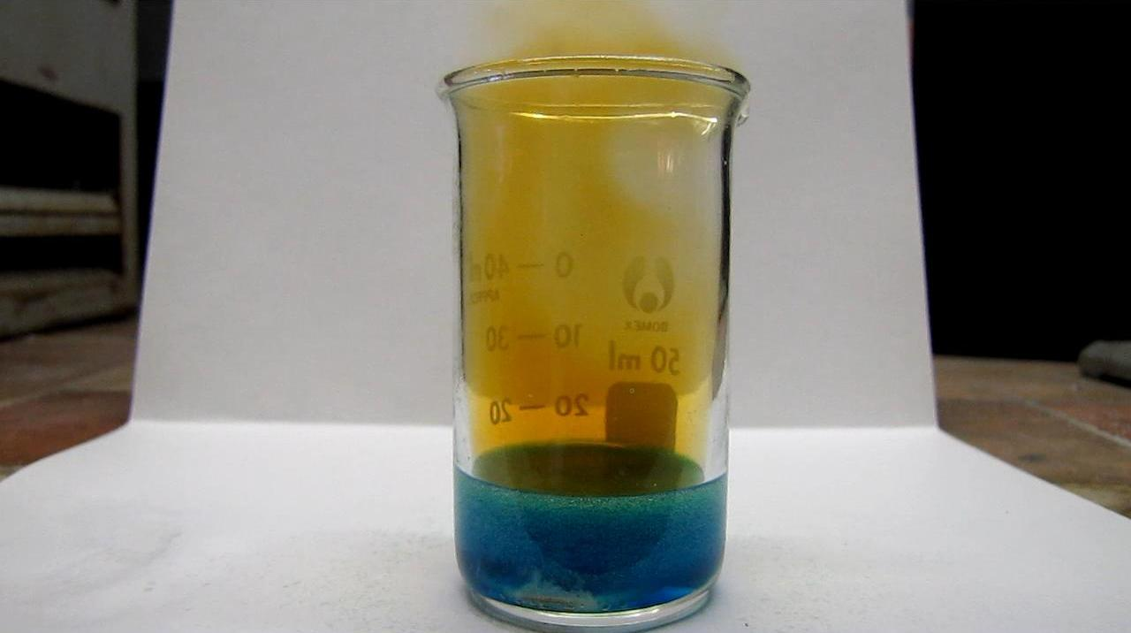
б) Необратимые реакции - протекают только в одном направлении
2КСlО₃ =2КСl + ЗО₂,
Признаки необратимости:
образование осадка
образование малодиссоциирующего вещества - слабого электролита,
выделение газообразного или летучего вещества

Slide 14
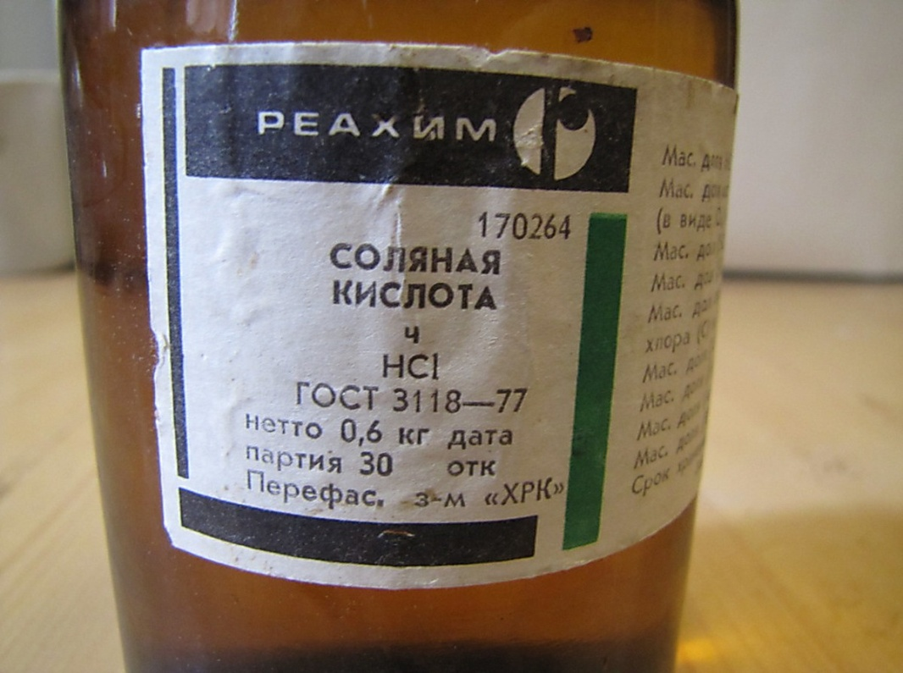
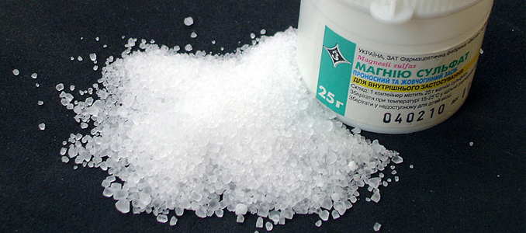
4. По признаку изменения степени окисления:
а) Окислительно - восстановительные реакции протекают с изменением степени окисления
Mg⁰ + H⁺¹₂SO₄ = Mg⁺²SO₄ + H₂⁰
Mg⁰ – 2e⁻ Mg⁺² – окисление
2Н⁺¹ + 2e⁻ H₂⁰ – восстановление
б) Реакции, протекающие без изменения степени окисления элементов
Na₂CO₃ + 2HCl = 2NaCl + Н₂СО₃

Slide 15
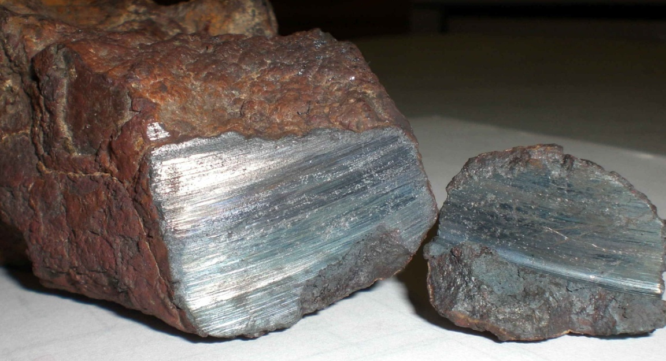
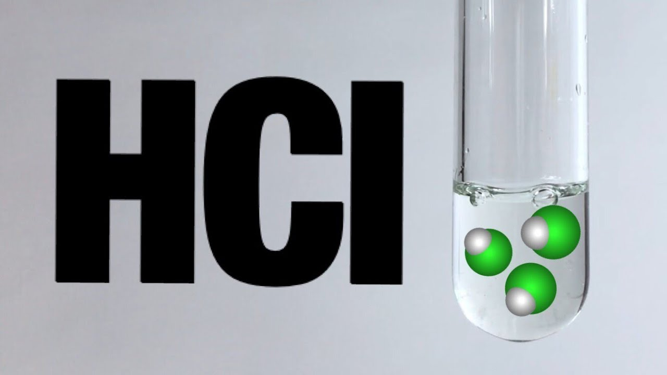
5. По признаку однородности реакционной системы
А)Гетерогенные реакции - протекают в неоднородной среде, на поверхности раздела фаз (т-г, т-ж, ж-г, т-т)
FeO_{(т)} + СО_{(г)} = Fe_{(т)} + СО_{2(г)} + Q
б) Гомогенные реакции - протекают между веществами в однородной среде, где нет поверхности раздела фаз
H_{2 (г)}+ Cl_{2 (г)} = 2HCl (г)

Slide 16
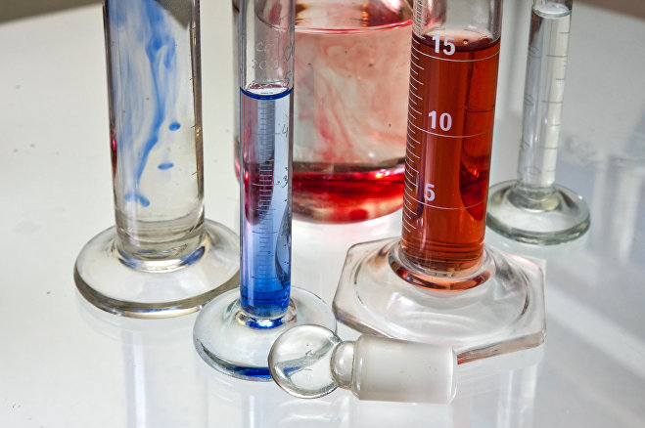
6. По наличию катализатора:
а) Каталитические реакции протекают с участием катализатора
4Al + 3I₂ - ^{H2O,t} 2AlI₃
2KClO₃ - ^{t,MnO2} 2KCl + 3O₂
б) Некаталитические реакции протекают без участия катализатора
2HgO -^{t} 2Hg + O₂
2Al + 6HCl -^{t} 2AlCl₃ + 3H₂

Slide 17
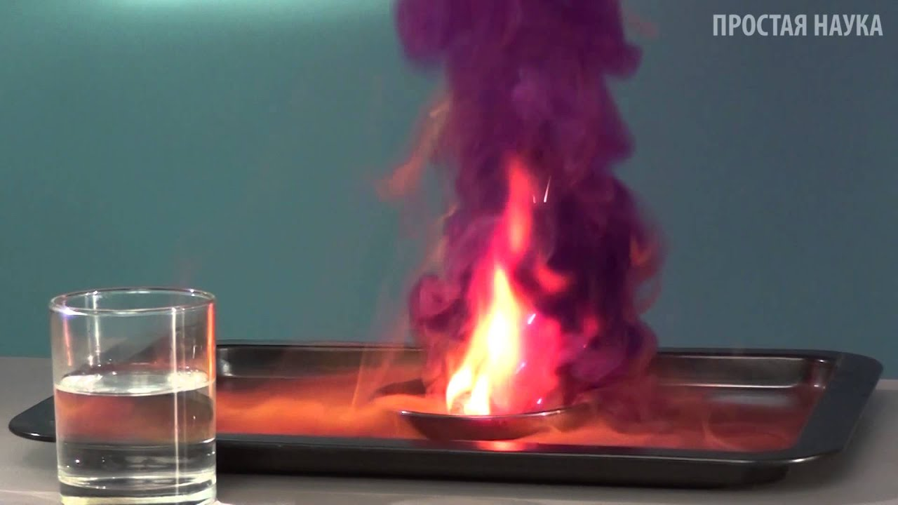
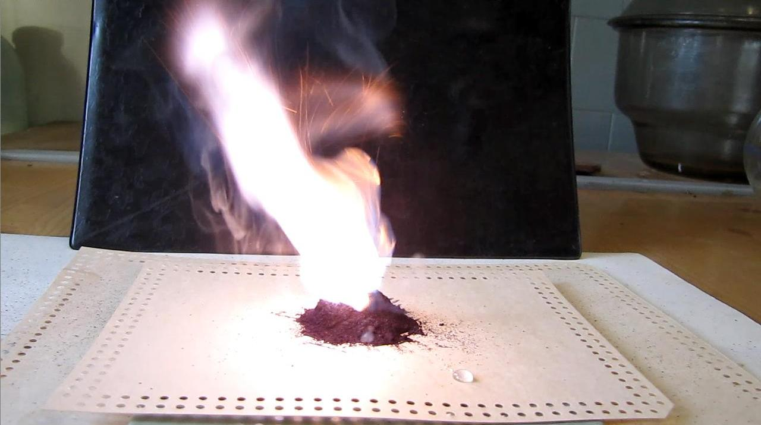
6) Особенности классификации реакций в органической химии:
а) Реакции соединения (гидрирования, гидратации, полимеризации и др.)
б)Реакции разложения (дегидрирования, дегидратации, гидролиз органических веществ и др.)
в)Реакции замещения (предельных с галогенами; ароматических с галогенами, кислотами)
г) Реакции обмена (кислоты и спирта и др.)
д) Реакции изомеризации.

Slide 18
